Slide 1
▶
YouTube 急上昇ランキング
TOP 5
2026年07月25日
ずんだもんと一緒に見ていくのだ！

Slide 2

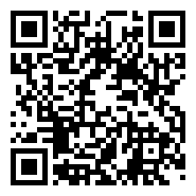
#5
バケツ100万杯の海底神殿の水をすべて抜くまで終われません！【マイクラ】
📺 ドズル社
👁 39万回 👍 1万
▲ QRコードで視聴

Slide 3

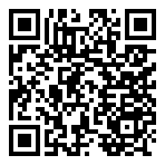
#4
M!LK - You!Joy!Parade!（Dance Practice Mo…
📺 M!LK
👁 50万回 👍 4万
▲ QRコードで視聴

Slide 4

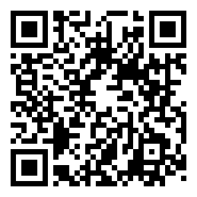
#3
【マインクラフト】100本ノックでボールを連続キャッチできるまで終われません【日…
📺 日常組
👁 53万回 👍 1万
▲ QRコードで視聴

Slide 5

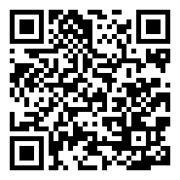
#2
誰も見たことがない、新たな──『バイオハザード』＜予告＞10月9日（金）全国の映…
📺 ソニー・ピクチャーズ 映画
👁 234万回 👍 2万
▲ QRコードで視聴

Slide 6

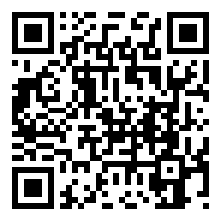
🏆 NO.1 🏆
Snow Man - グッタイム / THE FIRST TAKE
📺 THE FIRST TAKE
👁 162万回 👍 13万
▲ QRコードで視聴

Slide 7
以上！
YouTube急上昇 TOP5でした！
チャンネル登録・ いいね！よろしくなのだ🌿
また明日もお楽しみに！

